Slide 1

למידת מכונה בסביבת Python
הרצאה מס' 4

Slide 2
זיהוי פנים
מהו זיהוי פנים?
האם קלט חדש (תמנוה) מהווה תמונת פנים של בן אדם?
האם בתמונה יש פנים של בן אדם?
במידה ובתמונה יש פנים של בן אדם, כיצד לאתר את מיקומן בתמונה?
בהינתן מאגר תמונות של פנים, האם תמונה
חדשה שנקלטה היא תמונה של אחד מהמאגר?

Slide 3
זיהוי פנים
בהרצאה זו נתרכז על הבעיה הרביעית בגרסה
טיפה יותר פשוטה כאשר בקלט מקבלים תמונה של
אחד האנשים מהמאגר
נדון באחת השיטות שפותחה ע"י מספר חוקרים
בסוף שנות ה-80 ובתחילת ה-90:
Turk, Pentland Sirovich, Kirby,
השיטה מכונה "שיטת הפנים העצמיות":
Eigenfaces method

Slide 4
זיהוי פנים
נניח שנתון מאגר תמונות של קבוצת אנשים, כך
שלכל אדם מהקבוצה מספר תמונות שונות.
אנחנו מעוניינים לבנות מערכת חכמה אשר בהינתן
תמונה חדשה של אחד האנשים מהמאגר תזהה
באופן אוטומטי מיהו מהקבוצה.

Slide 5
פנים עצמיות
הרעיון העיקרי של שיטת הפנים העצמיות הוא לבנות בעזרת קבוצת אימון מספר מצומצם של ווקטורים המאפשרים לנתח שייכות וקירבה במאגר של כל פלט חדש.

Slide 6
פנים עצמיות
נתאר את האלגוריתם ונבנה סוג של תרשים זרימה על מנת שנוכל להשתמש בו בתרגול.
לצורך המימוש ניעזר במאגר התמונות של AT&T

Slide 7
פנים עצמיות
נציין שהבנה עמוקה של כל השלבים של השיטה דורשת ידע באלגברה לינארית ותורת המטריצות מעבר לקורס סטנדרטי.
לכן נסתפק בהסברים אינטואיטיביים בלבד וכתיבת קוד למימוש האלגוריתם.

Slide 8
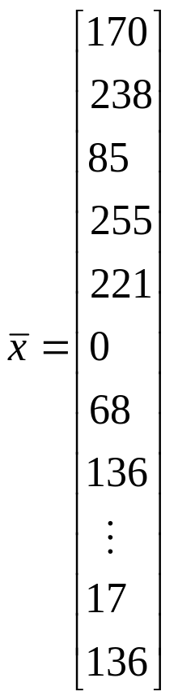
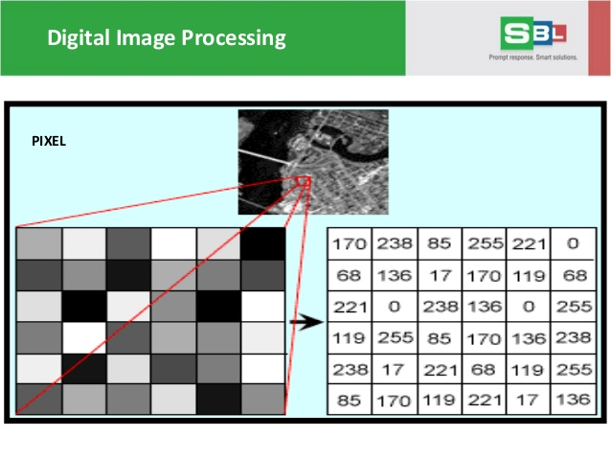
תמונה כווקטור עמודה
כפי כבר ראינו, ניתן "למתוח" תמונה לווקטור עמודה:

Slide 9







האלגוריתם
אנו מניחים שכל התמונות הן בגווני אפור ובאותו גודל
. נבחר מהקבוצה הנ"ל תמונות לאימון
המערכת:
נציין כי כל וקטור (תמונה נמתחת) הוא באורך .

Slide 10
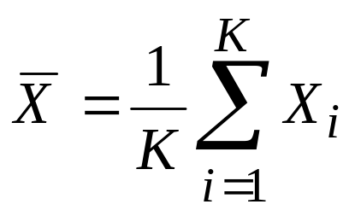
האלגוריתם
נבצע את פעולת המרכוז של הווקטורים. כלומר, נחשב
את וקטור הממוצע של קבוצת האימון:
ונחסיר אותו מכל וקטור מקבוצת האימון:
.

Slide 11






האלגוריתם
מהווקטורים שבנינו נבנה מטריצה מסדר :

Slide 12


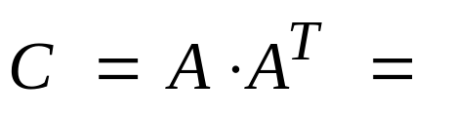

האלגוריתם
בעזרת מטריצה נבנה מטריצה חדשה (אשר נקראת
מטריצת קווריאנס). היא ריבועית (וענקית) מסדר
. לא יזיק לציין כי היא מטריצה סימטרית.

Slide 13

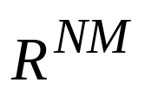
האלגוריתם
תורת המטריצות אומרת שכל מטריצה סימטרית,
בפרט , ניתנת ללכסון. יתרה מזאת, הווקטורים
העצמיים שלה הם אורתוגונליים ומהווים בסיס
במרחב .
ודווקא הם מכונים "פנים עצמיות" (Eigenfaces)
ומהווים את הכלי המרכזי בשיטת הזיהוי המוצגת כאן.

Slide 14
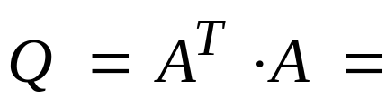

האלגוריתם
כעת צריך לחשב ערכים עצמיים והפנים העצמיות של
המטריצה . אבל... היא ענקית וזמני ריצה אינם
סבירים. במקום זה נסתכל במטריצה יותר קטנה:

Slide 15

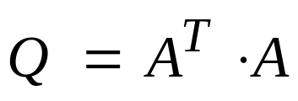


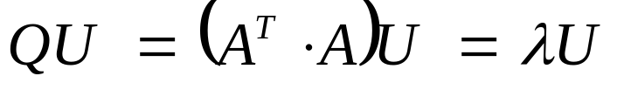

האלגוריתם
סדר המטריצה הוא . כאן עוזרת
לנו מאוד תורת המטריצות:
אם הוא ערך עצמי של ו- וקטור
עצמי שלו, אז . מכאן נקבל:
ז"א, הוא וקטור עצמי של המתאים ל- .

Slide 16
האלגוריתם
למרות הפעולות האלגבריות המסורבלות על
הווקטורים שפעם היו תמונות אם נרכיב אותם חזרה
למטריצות של פיקסלים נגלה שהפנים העצמיות עדיין
דומות לפנים אנושיות.

Slide 17
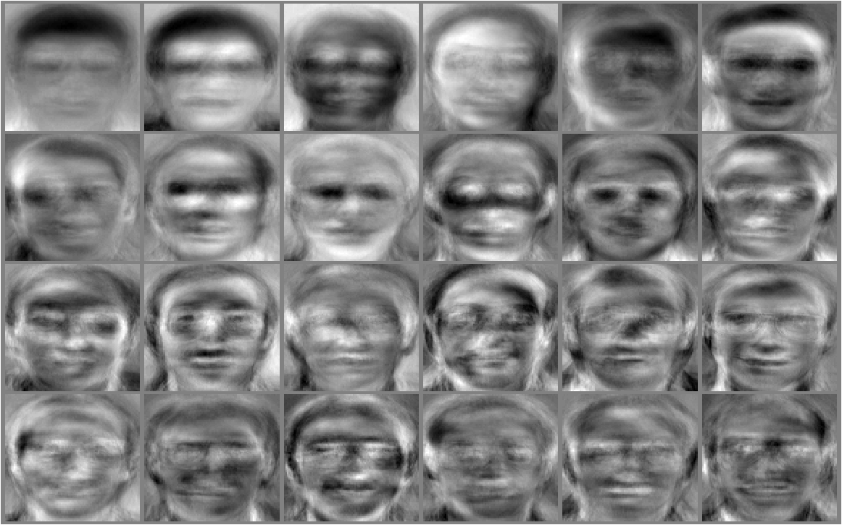
האלגוריתם

Slide 18


האלגוריתם
הטריק שראינו מאפשר לצמצם זמני ריצה לחישוב
של פנים העצמיות וערכים עצמיים באופן
דרמטי.
כעת נסמן ב- וב- את
הווקטורים העצמיים והערכים העצמיים שלהם
בהתאמה.
חשוב מאוד: יש לנרמל את !

Slide 19
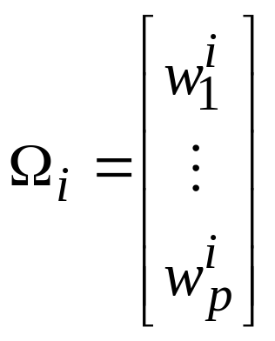
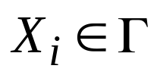

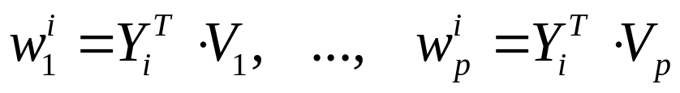
האלגוריתם
ניקח כל וקטור (תמונה מקורית מהמאגר) ונעניק
לו "תעודת זהות" – וקטור יחסית קטן אשר ישמש
כווקטור המאפיינים שלו:
לכל נתאים וקטור המאפיינים ,
כאשר

Slide 20

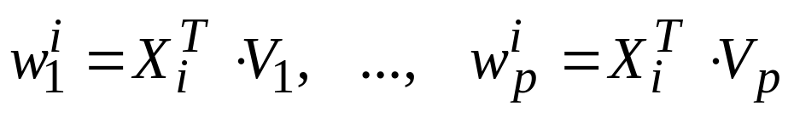
האלגוריתם
אנו בוחרים כי בפועל ניתן להסתפק בכמות
מצומצמת של הערכים העצמיים ה"כבדים ביותר"
(הגורמים הראשיים) והווקטורים העצמיים שלהם

Slide 21


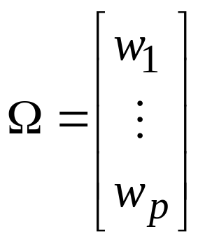
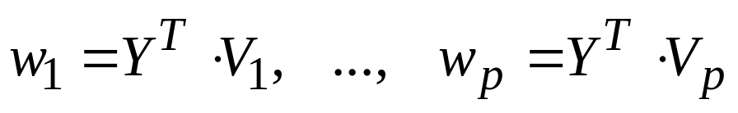
האלגוריתם
זהו, הכול מוכן להתחיל זיהוי פנים.
בהינתן קלט חדש, תמונה חדשה מסדר ,
נמרכז אותה: ונחשב לה את וקטור
המאפיינים:
כאשר

Slide 22
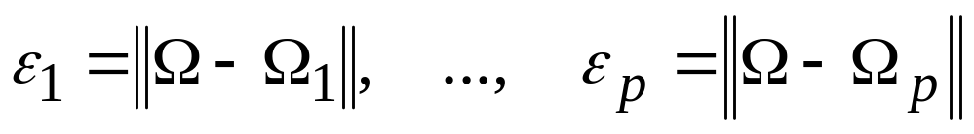
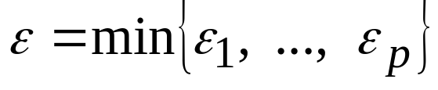
האלגוריתם
נחשב את המרחקים:
ומחשבים את המינימלי:

Slide 23


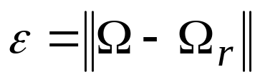
האלגוריתם
כיצד לזהות איש לפי תמונה?
אם המינימום מתקבל על הפרצוף ה-
מהמאגר: , אז אנו מסיקים שבתמונה בן
אדם מס' .
לאחר מכן ניתן לבצע חישוב אחוזי הצלחה על קבוצת
המבחן.

